Slide 1

Comparing Profitability of Day Trading Using ORB Strategies on Index Futures Markets in Taiwan, Hong-kong, and USA
2017년 4월 12일 수요일
정다운

Slide 2
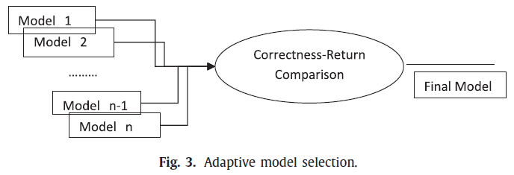
보충
Direction prediction correctness (DPC) and returns from simulations in the evaluating period will be calculated and used as tools for determining the final model for the next process.
DPC is obtained by calculating the percentage of correct predictions during the testing period.

Slide 3
논문발표
제목
Comparing Profitability of Day Trading Using ORB Strategies on Index Futures Markets in Taiwan, Hong-kong, and USA
년도
2014
요약
선물 시장 지수 데이터를 사용해 ORB전략의 변형을 연구
5개 시장의 선물 시장데이터를 기반으로 ORB전략의 매개 변수 선정 및 테스트(E-mini S&P 500, E-mini DJIA, E-mini NASDAQ, HSI, TAIEX)
매개변수 PMMV(per minute mean of volume), PMVR(per minute variance of return) 이용
TRB(trading range break)전략과 비교했을 때와 수정된 ORB전략을 적용했을 때 차이점을 비교

Slide 4
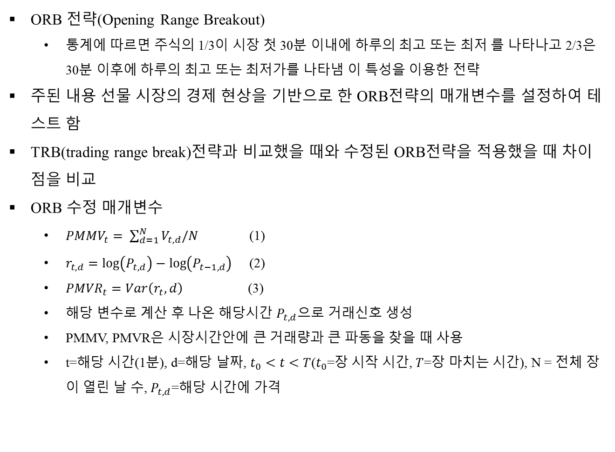
ORB 전략
ORB 전략(Opening Range Breakout)
통계에 따르면 주식의 1/3이 시장 첫 30분 이내에 하루의 최고 또는 최저 를 나타나고 2/3은 30분 이후에 하루의 최고 또는 최저가를 나타냄 이 특성을 이용한 전략
주된 내용 선물 시장의 경제 현상을 기반으로 한 ORB전략의 매개변수를 설정하여 테스트 함
TRB(trading range break)전략과 비교했을 때와 수정된 ORB전략을 적용했을 때 차이점을 비교
ORB 수정 매개변수
${PMMV}_{t}= \sum_{d=1}^{N}{V_{t,d}/N}$ (1)
$r_{t,d}=\log\left(P_{t,d}\right)−\log\left(P_{t−1,d}\right)$ (2)
${PMVR}_{t}=Var\left(r_{t},d\right)$ (3)
해당 변수로 계산 후 나온 해당시간 $P_{t,d}$으로 거래신호 생성
PMMV, PMVR은 시장시간안에 큰 거래량과 큰 파동을 찾을 때 사용
t=해당 시간(1분), d=해당 날짜, $t_{0}<t<T$($t_{0}$=장 시작 시간, $T$=장 마치는 시간), N = 전체 장이 열린 날 수, $P_{t,d}$=해당 시간에 가격

Slide 5
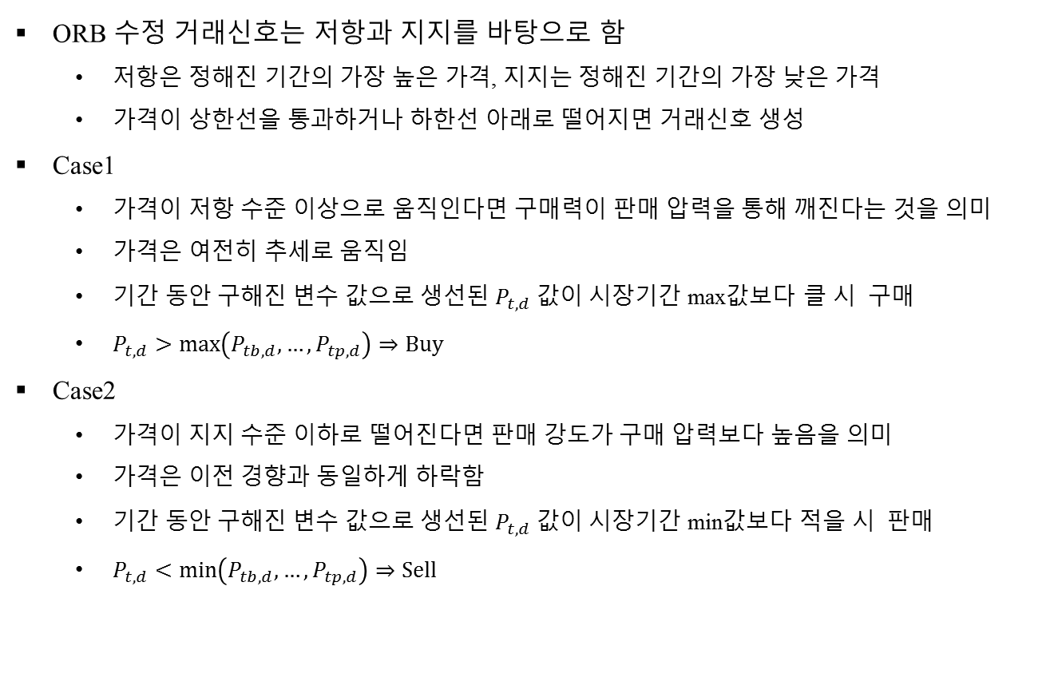
수정ORB 전략
ORB 수정 거래신호는 저항과 지지를 바탕으로 함
저항은 정해진 기간의 가장 높은 가격, 지지는 정해진 기간의 가장 낮은 가격
가격이 상한선을 통과하거나 하한선 아래로 떨어지면 거래신호 생성
Case1
가격이 저항 수준 이상으로 움직인다면 구매력이 판매 압력을 통해 깨진다는 것을 의미
가격은 여전히 추세로 움직임
기간 동안 구$해진 변수 값으로 생선된 P_{t,d}$ 값이 시장기간 max값보다 클 시 구매
$P_{t,d}>\max\left(P_{tb,d},…,P_{tp,d}\right)⇒Buy$
Case2
가격이 지지 수준 이하로 떨어진다면 판매 강도가 구매 압력보다 높음을 의미
가격은 이전 경향과 동일하게 하락함
기간 동안 구$해진 변수 값으로 생선된 P_{t,d}$ 값이 시장기간 min값보다 적을 시 판매
$P_{t,d}<\min\left(P_{tb,d},…,P_{tp,d}\right)⇒Sell$

Slide 6
수정ORB 전략 테스트
E-mini S&P 500, E-mini DJIA, E-mini NASDAQ, HSI, TAIEX 5개의 선물 시장의 전체 1분봉 데이터 10년 이상 데이터 사용
E-mini DJIA, HIS = 2003.01.02~2013.12.02
E-mini S&P 500, E-mini NASDAQ = 2001.01.02~2013.12.02
TAIEX = 2001.01.02~2013.11.28
첫 테스트 Summary statistics for daily returns는 PMMV, PMVR로 구한 전체 기간 중 하루 수익률에 주식간 수익률평균, 수익률 표준편차, 오차, 신호가 잡힌 정도, 상관관계 분석을 함
*,**,*** 표시를 두어 각 Full Samples와 두개의 Subperiod와에 상관관계 비교
*=10, **=5, ***=1 각 수치는 차이를 나타냄
테스트 기간
Full Samples = 2001.01.02 or 2003.01.02 ~ 2013.11.28 or 2013.12.02
Subperiod(1) = 2001.01.02 or 2003.01.02 ~ 2007
Subperiod(2) = 2007~2013.11.28 or 2013.12.02

Slide 7
수정ORB 전략 테스트
Full Samples 데이터와 Subperiod를 나누어 PMMV,PMVR 수치를 이용하여 비슷한 정도를 측정하고 이것을 해당 수익률을 구할 때 사용하여 수익률 테스트
“과거엔 이랬는데 나중에도 똑같은 현상이 발견될까?” 하는 내용

Slide 8
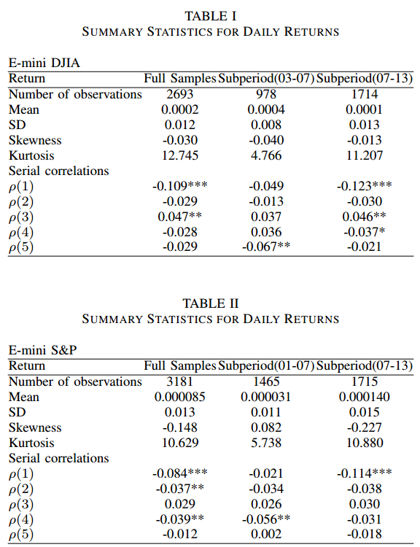
수정ORB 전략 테스트
기본적인 기술적 분석을 사용
E-mini DJIA 데이터는 Full Samples와 두번째 Subperiod가 매우 유사한 관계인 것을 알 수 있음
E-mini S&P 데이터는 Full Samples와 두번째 Subperiod가 DJIA보다 관계가 낮지만 유사한 것을 알 수 있음

Slide 9
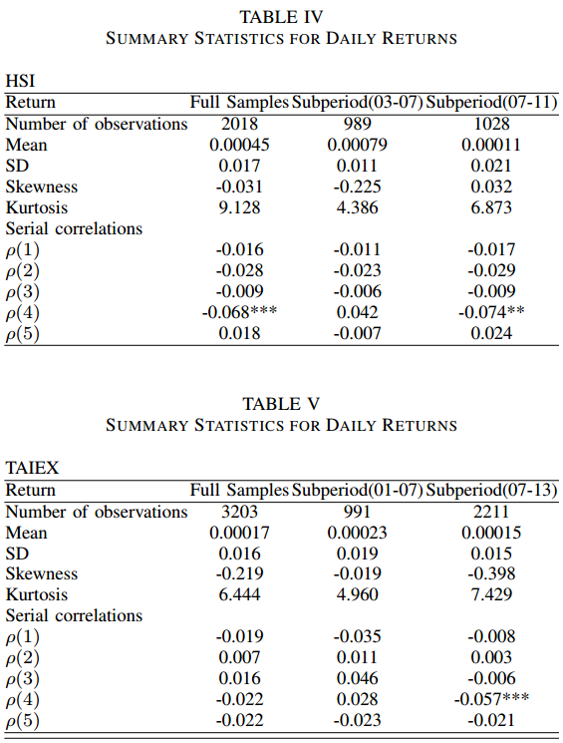
수정ORB 전략 테스트
HIS, TAIEX는 데이터간 서로 유사관계가 별로 없는 것을 확인

Slide 10
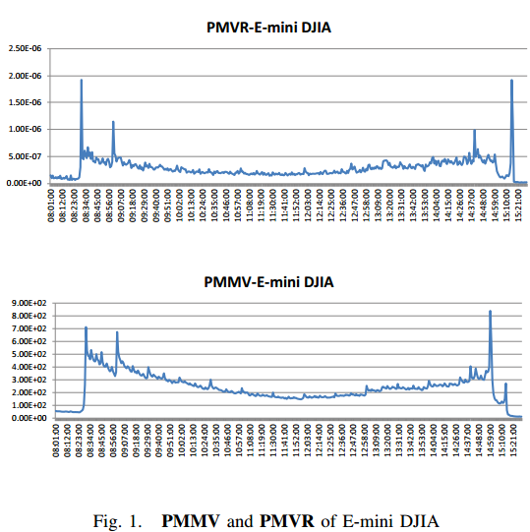
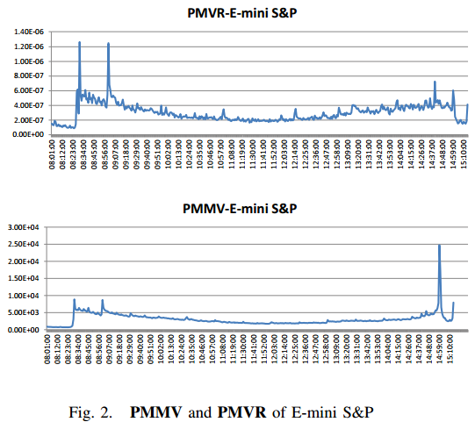
수정ORB 전략 테스트
신호가 잡힌 데이터를 확인 했을 때 데이터에 적용 했을 때 PMVR,PMMV에 상관관계를 확인
확인 결과 5개 종목에서 유사함을 나타냄

Slide 11
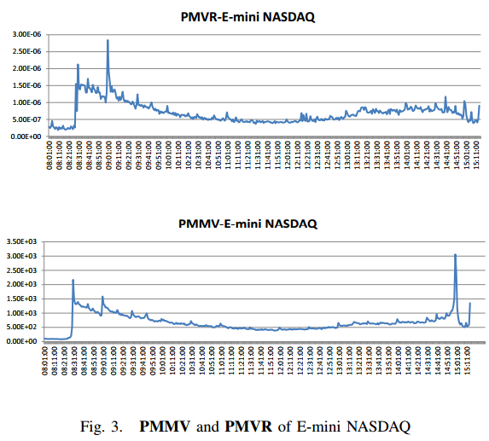
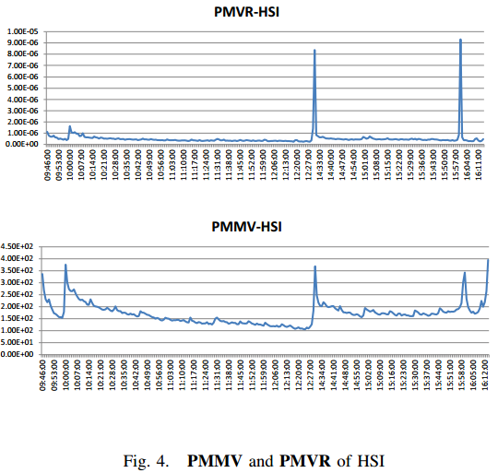
수정ORB 전략 테스트

Slide 12
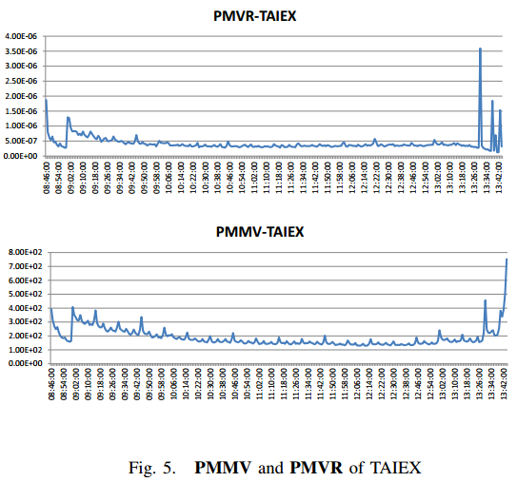
수정ORB 전략 테스트

Slide 13
수정ORB 전략 테스트
앞에서 실험결과에서 가장 유사한 반응을 가진 데이터 셋끼리 연수익률 밑 P-Value확인 결과 매우 유사한 결과 확인
DJIA, S&P, NASDAQ 서로 유사함을 확인, 모두 거래 시작 후 5분에 가장 높은 수익률 생김 또한 0.02로 낮은 P-Value
Average Annual Return = 연평균 수익률
P-Value = 유의확률, 통계분석에서 가장 많이 나오며, 중요한 개념중의 하나, 값이 0.05보다 작으면 유의한 차이가 있다라고 하며, 0.05보다 큰 경우에는 유의한 차이가 없다라고 함

Slide 14
수정ORB 전략 테스트
P-Value란?
모든 통계는 귀무가설에서부터 시작
즉 귀무가설이 맞다는 가정을 하면 거기서부터 (검정)통계량의 '분포'가 존재하게 되며, 실제 구한(검정)통계량의 수치가 그 '분포'의 신뢰구간안에 들면 귀무가설이 맞는거고,수치가 그 분포에서 벗어나면 귀무가설을 기각하면 되는 것
(예를들면) 귀무가설:차두리는 차범근 친자다..를 검정하고 싶으면
귀무가설(H0):차두리는 차범근 친자다
대립가설(H1):차두리는 차범근 친자가 아니다
위에서 말했듯이 통계는 항상 귀무가설이 맞다는 가정으로 시작.
(통계과정)
(1)귀무가설이 맞다고 가정
(2)그러면 그 때 차두리키(검정통계량)는 분포를 따른다(예를 들어 정규분포라고 하자)
(2-1)위의 정규분포는 170 에서 190 범위 내에 들어갈 확률이 95%이다(이 말은 95% 신뢰구간이 170 에서 190이란 말과 같다) 즉 190 를 벗어난 수치 가령 198보다 크게 나올 확률은 0.01(1%)로 매우 희박
여기서 0.01이 p-value

Slide 15
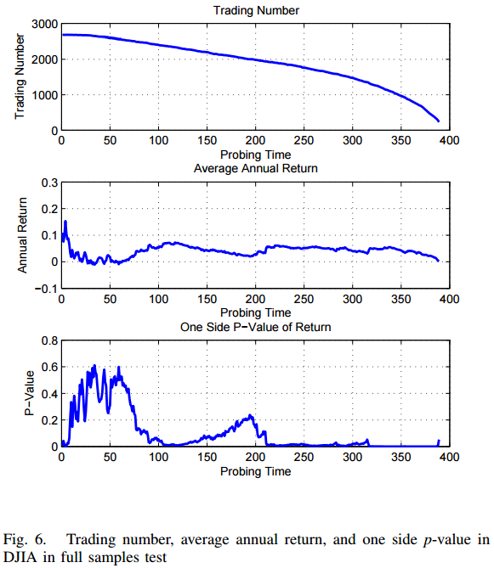
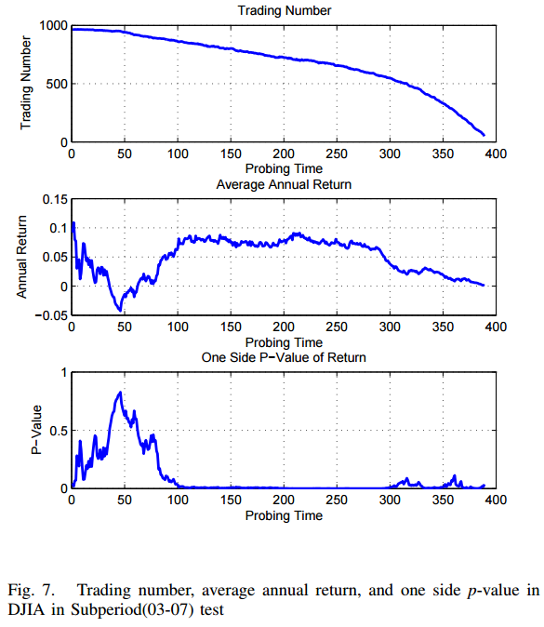
수정ORB 전략 테스트

Slide 16
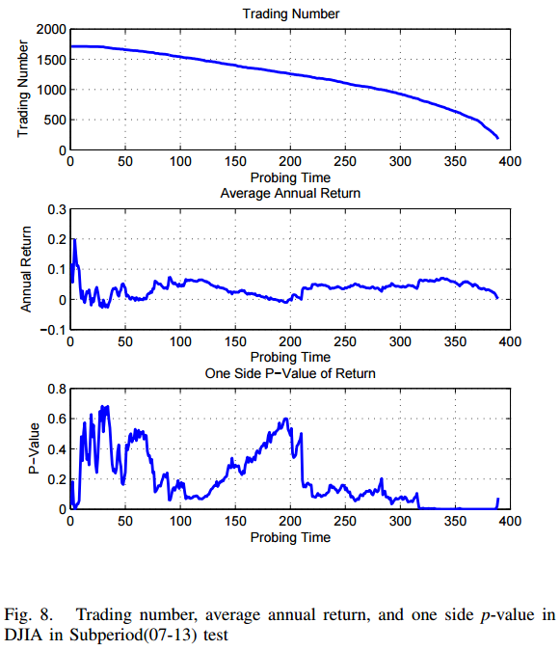
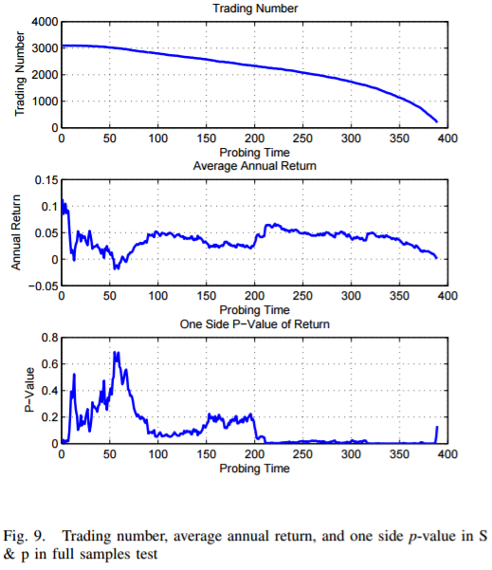
수정ORB 전략 테스트

Slide 17
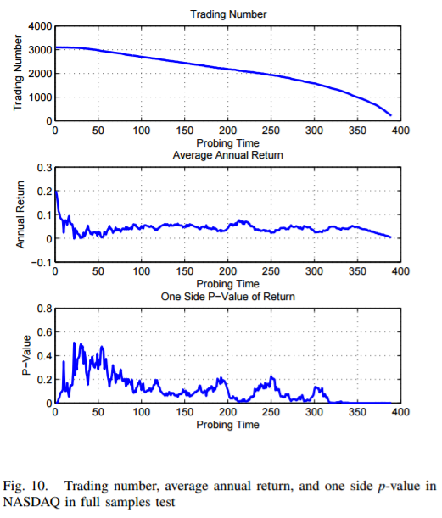
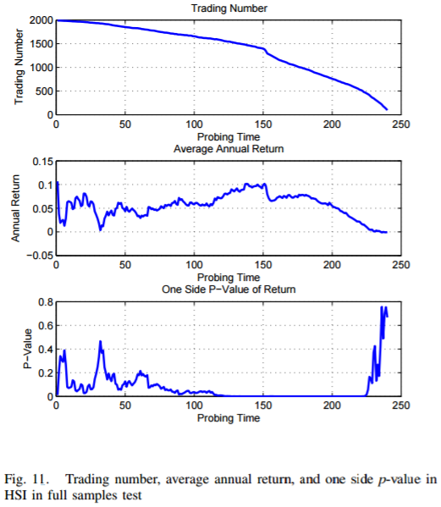
수정ORB 전략 테스트

Slide 18
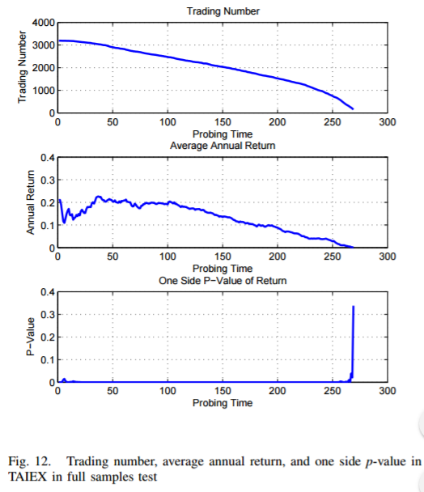
수정ORB 전략 테스트

Slide 19
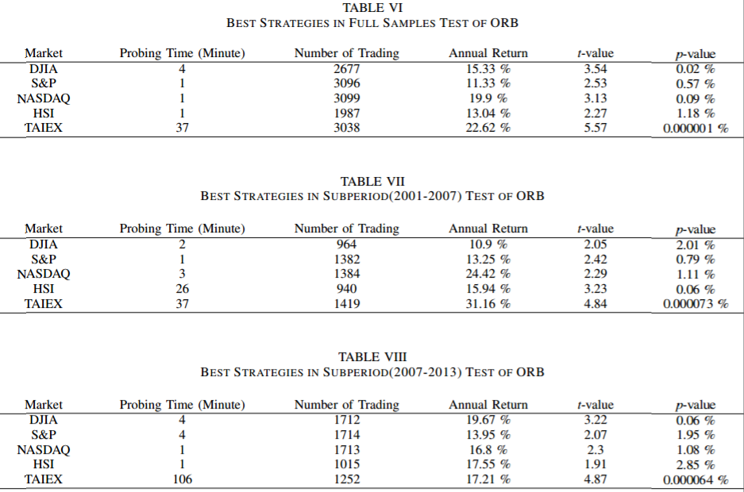
수정ORB 전략 테스트

Slide 20
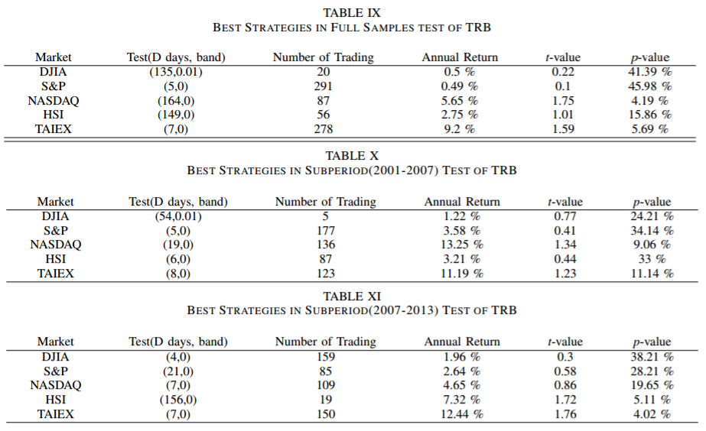
수정ORB 전략 테스트

Slide 21
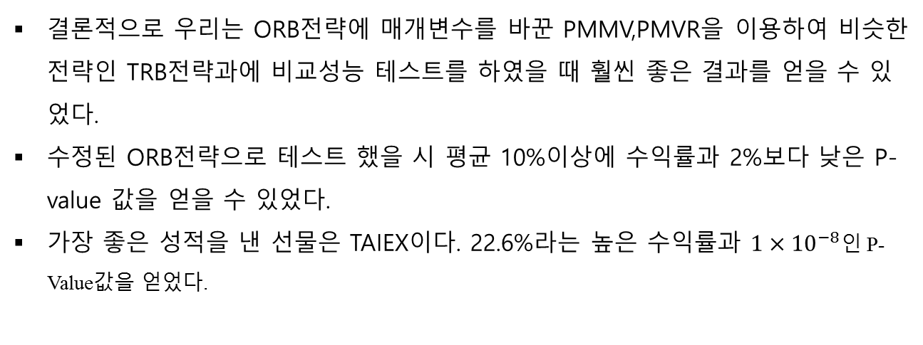
결론
결론적으로 우리는 ORB전략에 매개변수를 바꾼 PMMV,PMVR을 이용하여 비슷한 전략인 TRB전략과에 비교성능 테스트를 하였을 때 훨씬 좋은 결과를 얻을 수 있었다.
수정된 ORB전략으로 테스트 했을 시 평균 10%이상에 수익률과 2%보다 낮은 P-value 값을 얻을 수 있었다.
가장 좋은 성적을 낸 선물은 TAIEX이다. 22.6%라는 높은 수익률과 $1×{10}^{−8}$인 P-Value값을 얻었다.

Slide 22
감사합니다

